Slide 1


OneDrive

Slide 2


¿ QUE ES ONEDRIVE?
OneDrive es un servicio de Microsoft que permite almacenar, editar y compartir archivos, fotos y videos en la nube.

Slide 3
¿Cómo debo solicitar una cuenta?
Indicar:
Departamento o Unidad
Nombre completo de funcionario.
Correo Institucional (ejemplo@hospitalcurico.cl).
Para poder compartir se necesita saber el nombre de una carpeta o archivo que ya se encuentre creado, de lo contrario solicitar creación de carpeta para almacenar información.
Permisos de edición, los cuales son “Editar o Ver”.

Slide 4
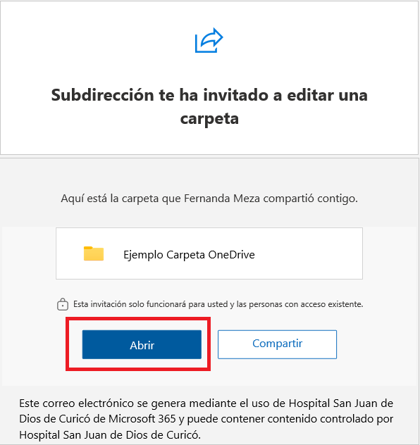
¿Cómo saber si ya me compartieron la carpeta o archivo?
El usuario deberá revisar bandeja del entrada de correo institucional y encontrará el siguiente correo, deberá seguir la invitación en el botón azul que indica “Abrir”

Slide 5
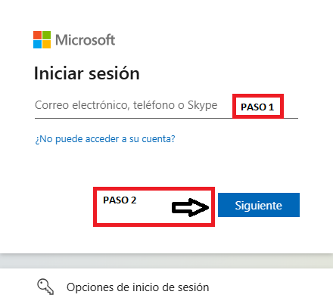
¿Qué aparece al momento de hacer clic en “Abrir”?
El usuario deberá iniciar sesión con el correo institucional y contraseña que fue enviada cuando se solicito la creación de la cuenta (tener en cuenta que en el primer ingreso le solicitará cambiar contraseña).

Slide 6
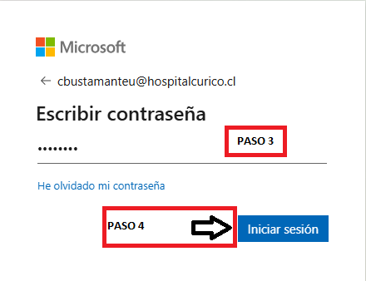
AL HACER CLIC EN “SIGUIENTE” DEBERA INGRESAR LA CONTRASEÑA.

Slide 7
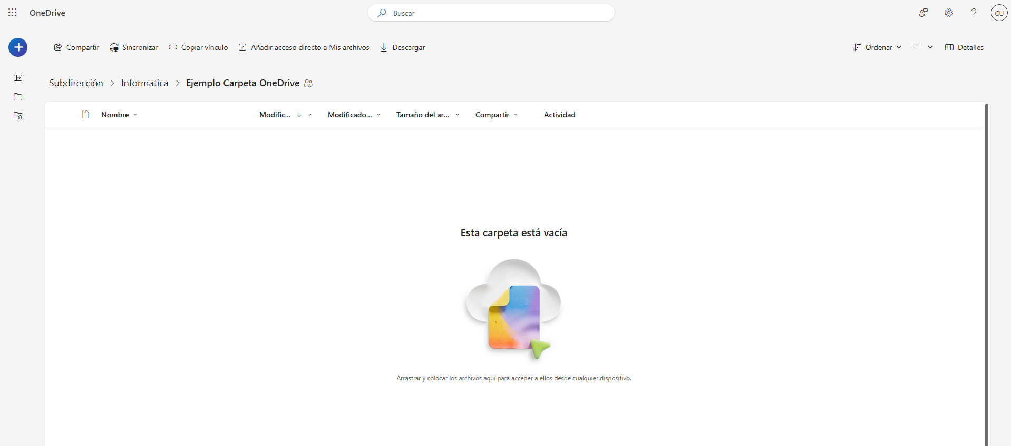
Luego de iniciar sesión, podrá acceder a la carpeta que fue compartida con usted.

Slide 8
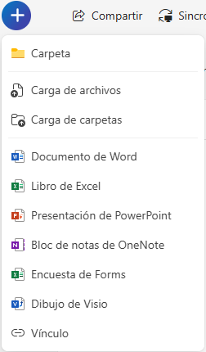
¿Cómo puedo agregar información a mi carpeta?
Existen dos maneras para poder agregar información, realizando clic en el botón + que se encuentra en la parte superior izquierda de la pantalla (ver imagen) o arrastrando la información desde el escritorio a la Web (ver video).

Slide 9
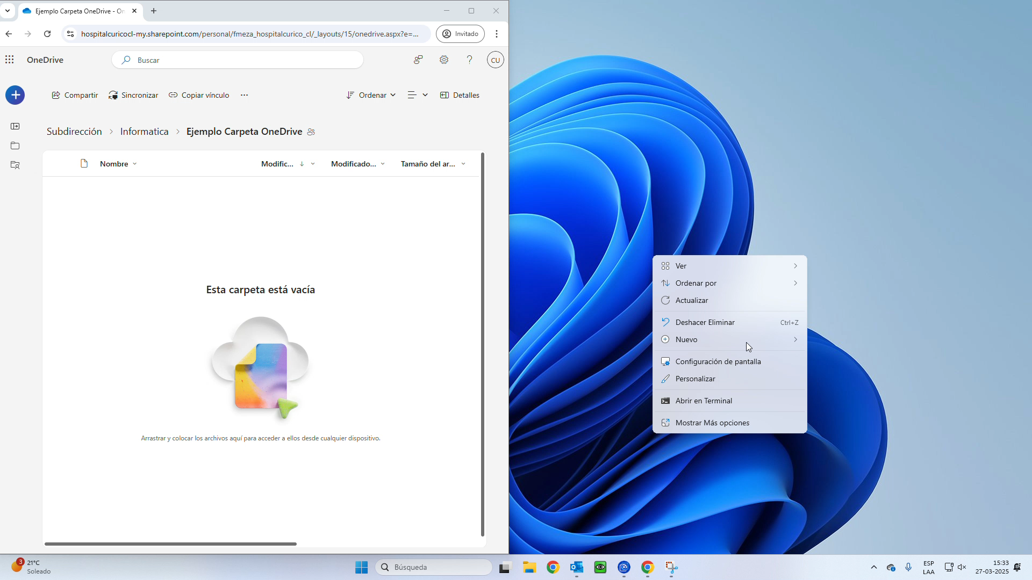
¿Como se arrastran los archivos?

Slide 10
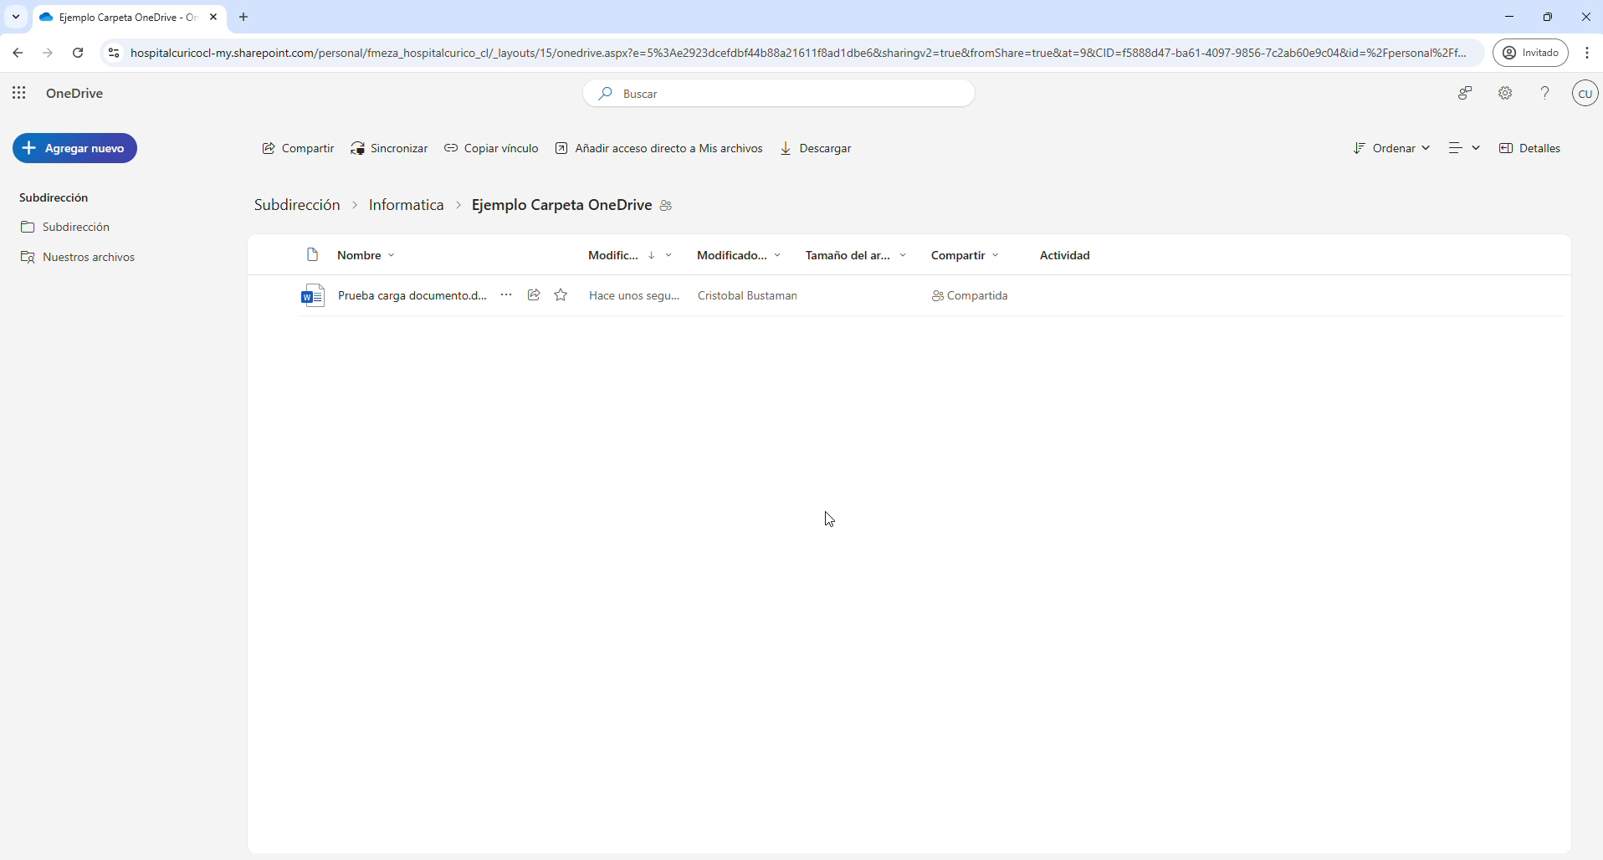
Como debo compartir una carpeta.
Al momento de compartir existen 3 opciones, idealmente se debe compartir con “Personas en Hospital San Juan de dios de Curicó”, además existe la opción de “Ver o editar”, se debe seleccionar la opción que cada uno necesite para mayor seguridad.

Slide 11

GRACIAS

